Slide 1

HÀNG HÓA, THỊ TRƯỜNG VÀ VAI TRÒ CỦA CÁC CHỦ THỂ THAM GIA THỊ TRƯỜNG
Session 5

Slide 2
Mục Lục:
Lý luận của C. Mác về hàng hóa và sản xuất hàng hóa
Thị trường và nền kinh tế thị trường
Vai trò của một số chủ thể tham gia thị trường
www.themegallery.com

Slide 3
1.3. Tiền tệ
Hình thái giản đơn, hay hình thái ngẫu nhiên của giá trị:
Giá trị của A ↔ giá trị sử dụng của B, B làm hình thái biểu hiện giá trị của A.
B biểu hiện giá trị của A → ngang giá
Ba điều
Hình thái giản đơn: mầm mống của tiền
Vật ngang giá: hình thái phôi thai của tiền
Hình thái giản đơn xuất hiện vào cuối thời cộng sản nguyên thủy. Mang tính ngẫu nhiên và trực tiếp

Slide 4
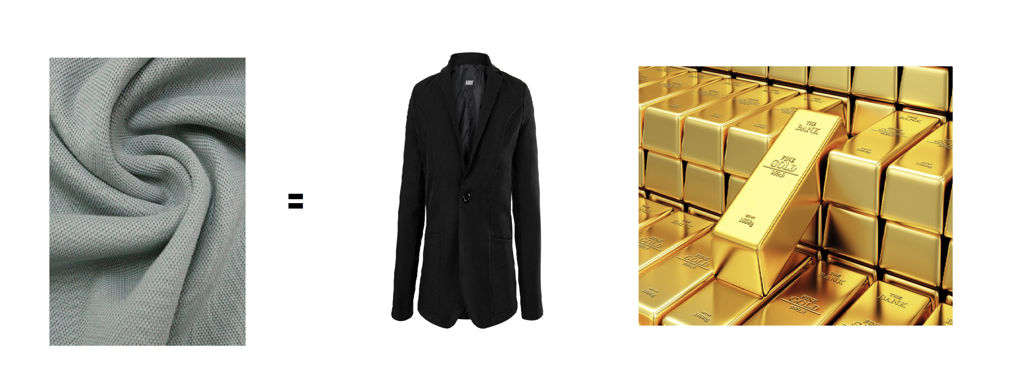
Hình thái mở rộng, hay hình thái đầy đủ của giá trị:
Khi lực lượng sản xuất phát triển hơn, số lượng hàng hóa được đem ra trao đổi nhiều hơn thì một hàng hóa này có thể có quan hệ với nhiều hàng hóa khác

Slide 5
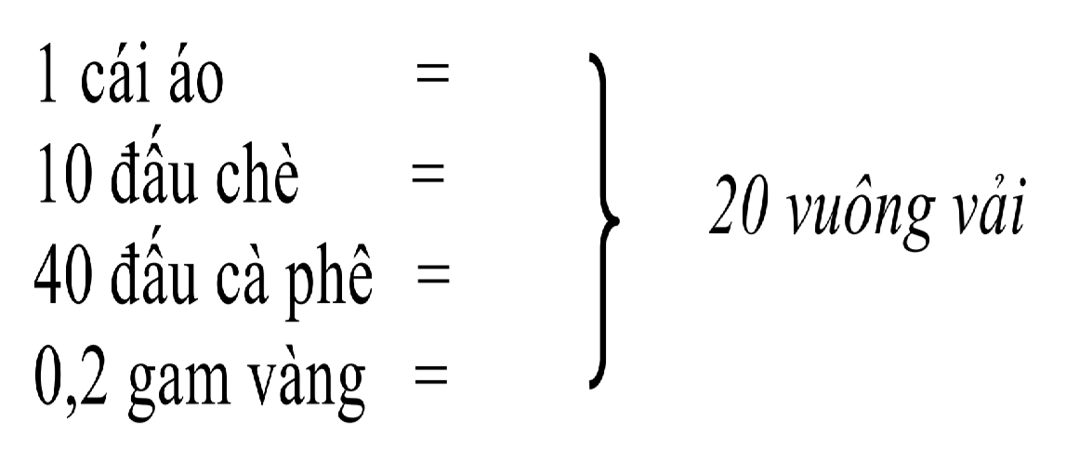
Hình thái chung của giá trị
Ở đây giá trị của mọi hàng hóa đều được biểu hiện ở GTSD của một hàng hóa đóng vai trò làm vật ngang giá chung.

Slide 6
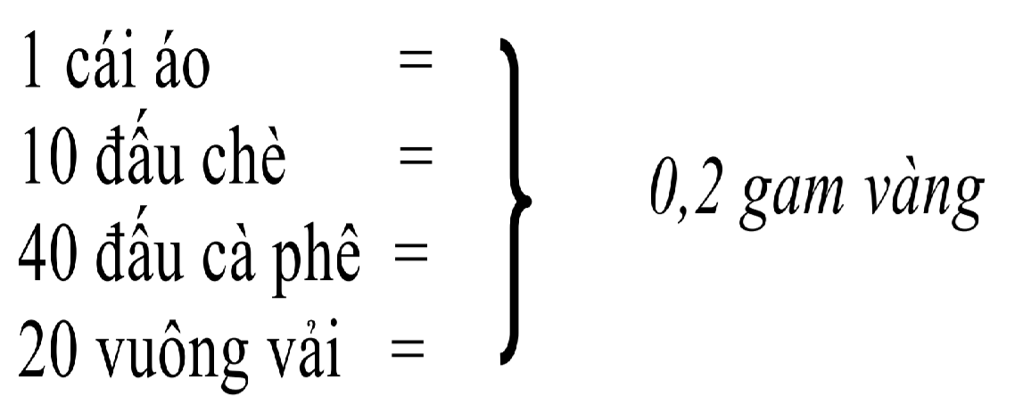
Hình thái tiền tệ
Sản xuất & trao đổi hàng hóa phát triển → mở rộng giữa các vùng → cần một vật ngang giá chung → tiền.

Slide 7
Giá trị mọi hàng hóa biểu hiện ở giá trị sử dụng của một hàng hoá đóng vai trò tiền tệ.
Bạc & vàng cùng làm chức năng tiền tệ: chế độ song bản vị
Bạc và vàng cùng có vai trò tiền tệ:
- Cùng là hàng hóa
- Có ưu thế tự nhiên: : thuần nhất, dễ chia nhỏ, không mòn gỉ...

Slide 8
Các chức năng của tiền
Thước đo giá trị
Đo lường và biểu hiện giá trị của hàng hóa khác
Chỉ cần một lượng tiền tưởng tượng, không cần thiết phải có tiền mặt.
Giá trị biểu hiện bằng tiền: giá cả.
Đơn vị đo lường tiền: tiêu chuẩn giá cả.

Slide 9
Phương tiện lưu thông
Môi giới trung gian trong trao đổi hàng hóa
Quá trình thực hiện: H-T-H
Điều kiện lưu thông: sử dụng tiền mặt, có thể sử dụng tiền dấu hiệu, sự vận động của tiền-hàng phải đồng thời.

Slide 10
Phương tiện cất trữ
Tiền được rút khỏi lưu thông phải được cất giữ
Các hình thức cất giữ: cất giấu, gửi ngân hàng
Chỉ vàng bạc và các của cải bằng vàng bạc có giá trị mới thực hiện đước chức năng này

Slide 11
Phương tiện thanh toán
Được dùng để chi trả sau khi công việc đã hoàn thành
Tiền làm chức năng phương tiện thanh toán → xuất hiện tiền tín dụng: Tiền tín dụng phát hành từ chức năng phương tiện thanh toán của tiền. Mặt khác tiền tín dụng phát triển thì chức năng phương tiện thanh toán của tiền càng mở rộng và các hình thức của tiền càng phát triển.

Slide 12
Phương tiện thanh toán quốc tế
Khi trao đổi hàng hóa mở rộng ra bên ngoài biên giới quốc gia và hình thành quan hệ buôn bán giữa các nước thì chức năng tiền tệ thế giới ra đời
Tiền làm nhiệm vụ:
phương tiện lưu thông, mua bán hàng hóa
phương tiện thanh toán quốc tế

Slide 13
1.4. Dịch vụ và một số hàng hoá đặc biệt
Dịch vụ
Dịch vụ là một loại hàng hóa, nhưng đó là một loại hàng hóa vô hình
Về giá trị, để có được các loại dịch vụ, người ta cũng phải hao phí sức lao động
Về giá trị sử dụng, nhằm thỏa mãn nhu cầu của người có nhu cầu về loại hình dịch vụ đó.

Slide 14
Một số hàng hoá đặc biệt
Quyền sử dụng đất đai
Thương hiệu (danh tiếng)
Chứng khoán, chứng quyền và một số giấy tờ có giá

Slide 15
TÀI LIỆU HỌC TẬP MÔN HỌC
Sách, giáo trình chính:
Giáo trình Kinh tế chính trị Mác – Lênin (giáo trình tập huấn năm 2019- Bộ GDĐT)
2. Tài liệu tham khảo:
[1] Bộ Giáo dục và Đào tạo, Giáo trình Những Nguyên lý cơ bản của Chủ nghĩa Mác-Lênin, Nxb.Chính trị quốc gia, Hà Nội, 2014.
[2] Hội đồng Trung ương chỉ đạo biên soạn giáo trình quốc gia các bộ môn khoa học Mác – Lênin, Giáo trình Kinh tế chính trị Mác-Lênin, Nxb.Chính trị quốc gia, Hà Nội, 2010.
[3]website: https://www.marxists.org/

Slide 16
THANK YOU!
Any questions?

